Slide 1

Auditoría UX/UI
Proceso de Reserva – Perfil del Cliente
Hallazgos y propuestas de mejora
Daniel Felipe Zapata Martinez
Diseñador UX/UI

Slide 2
Resumen Ejecutivo
Objetivos de la Auditoría:
Resultado esperado
Colive.es es una plataforma orientada a jóvenes estudiantes (18-35 años) que buscan habitaciones en pisos compartidos en Madrid.
Esta auditoría UX/UI aborda dos áreas fundamentales de la experiencia:
El proceso de reserva online
El perfil del usuario tras la reserva
Reducir la fricción y el abandono durante la reserva.
Simplificar la navegación y jerarquía visual del perfil.
Mejorar la percepción de profesionalismo y confianza.
Alinear el producto con los estándares de plataformas líderes del sector (Airbnb, Joivy, DoveVivo)
Un producto más coherente, accesible e intuitivo que aumente las reservas efectivas y refuerce la fidelización del usuario tras completar la reserva.

Slide 3
Proceso de Reserva
A continuación se analiza todo el flujo del proceso de reserva desde la selección de fechas hasta la confirmación de pago.
Se detallan los hallazgos encontrados en cada uno de los pasos clave del proceso actual en Colive.es y se presentan soluciones centradas en optimizar la experiencia de usuario, reducir fricciones y mantener la continuidad visual y funcional del recorrido.

Slide 4
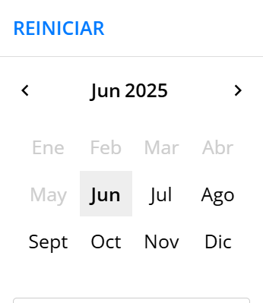
Hallazgos y propuestas UX/UI
Pantalla de inicio y primer paso del proceso de búsqueda
Calendario poco intuitivo y confuso
1. El calendario muestra meses completos, dificultando la selección de días específicos.
2. Esto genera confusión, frustración e incoherencia con respecto a otras plataformas (Airbnb, Coliving, etc.).
Solución
Mostrar directamente la vista por días al hacer clic en la fecha, permitiendo seleccionar el rango sin pasos extra.
Interacción más fluida y natural.
Refuerza la familiaridad con patrones conocidos.
Mejora la percepción de control del usuario.

Slide 5
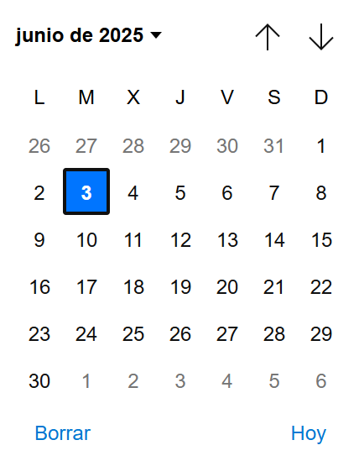
Hallazgos y propuestas UX/UI
Pantalla de inicio y primer paso del proceso de búsqueda
Propuesta Visual
Versión Actual

Slide 6
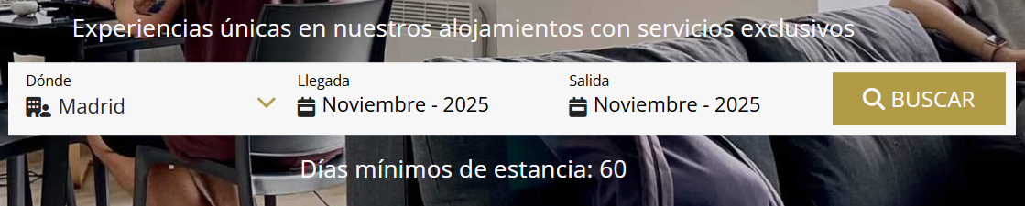
Hallazgos y propuestas UX/UI
Pantalla de inicio y primer paso del proceso de búsqueda
Solución
Se permiten rangos de fechas inválidos
1. El sistema permite elegir fechas que no cumplen con el mínimo de noches, generando búsquedas inválidas.
2. El error se detecta tarde, causando confusión, desconfianza y posibles abandonos.
Selección por días desde el inicio, no por meses.
Validación automática: al seleccionar la fecha de llegada, se bloquean fechas de salida que no cumplan el mínimo requerido.

Slide 7
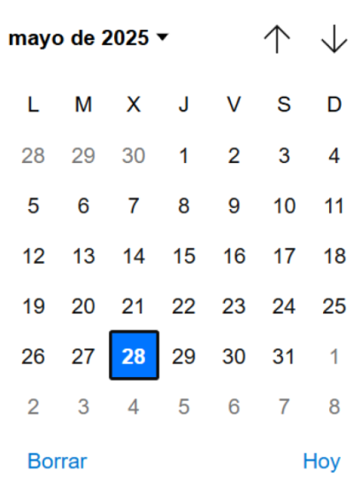
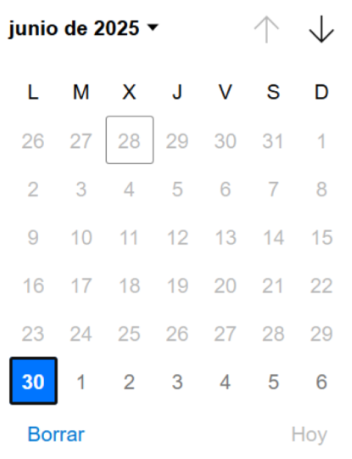
Hallazgos y propuestas UX/UI
Pantalla de inicio y primer paso del proceso de búsqueda
Propuesta Visual

Slide 8
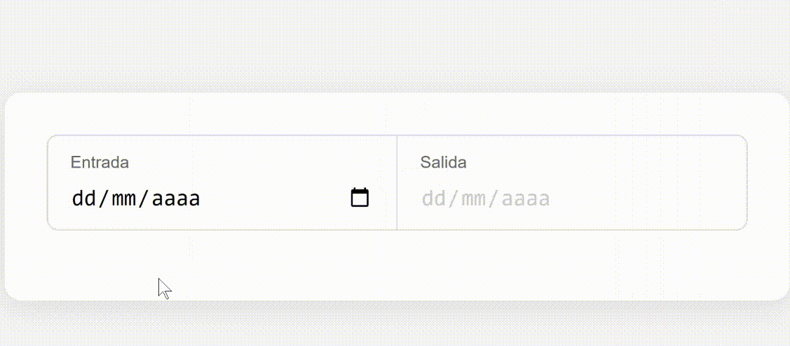
Hallazgos y propuestas UX/UI
Pantalla de inicio y primer paso del proceso de búsqueda
DEMO VIDEO

Slide 9
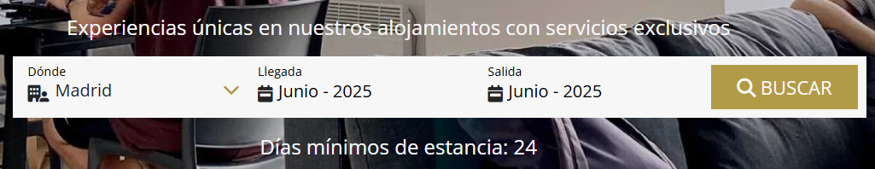
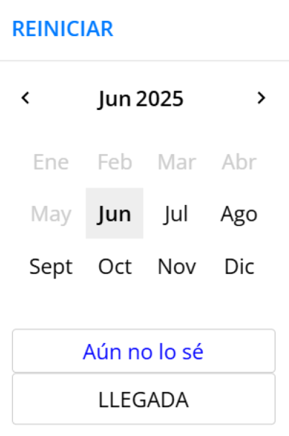
Hallazgos y propuestas UX/UI
Pantalla de inicio y primer paso del proceso de búsqueda
Exploración limitada para usuarios sin fechas definidas
1. Al llegar a la página principal sin fechas seleccionadas, el usuario solo ve el buscador y contenido general, pero no se muestran habitaciones ni opciones visibles para explorar.
2. El botón “Aún no lo sé” está oculto, mal posicionado y sin un mensaje claro.
Solución
Reubicar el botón “Aún no lo sé” fuera del calendario, debajo de los inputs.
Mostrar contenido destacado desde el inicio, como habitaciones populares o recomendadas.

Slide 10
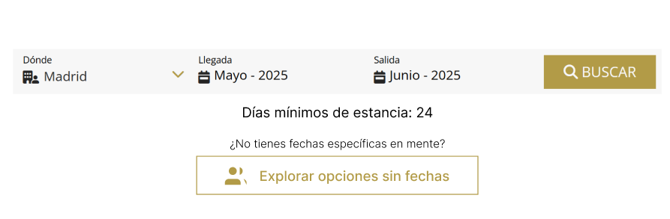
Hallazgos y propuestas UX/UI
Pantalla de inicio y primer paso del proceso de búsqueda
Propuesta Visual

Slide 11
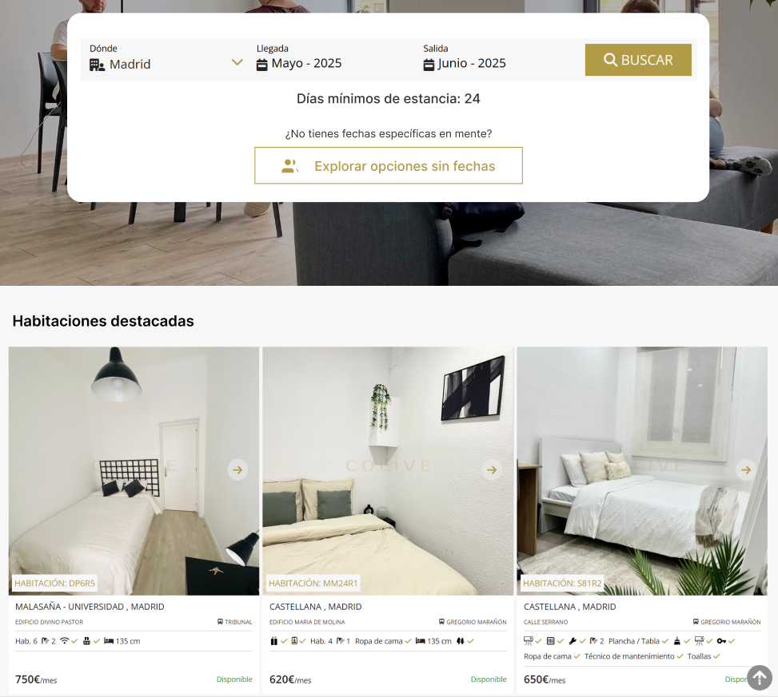
Hallazgos y propuestas UX/UI
Pantalla de inicio y primer paso del proceso de búsqueda
Propuesta Visual

Slide 12

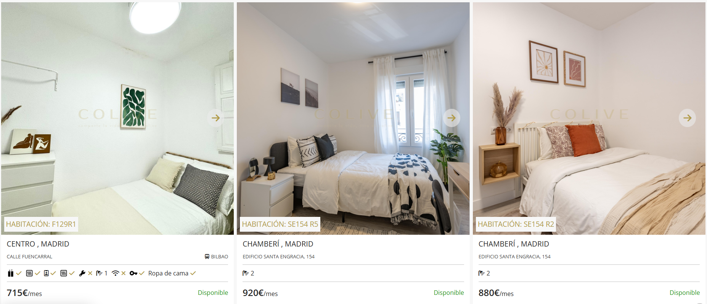
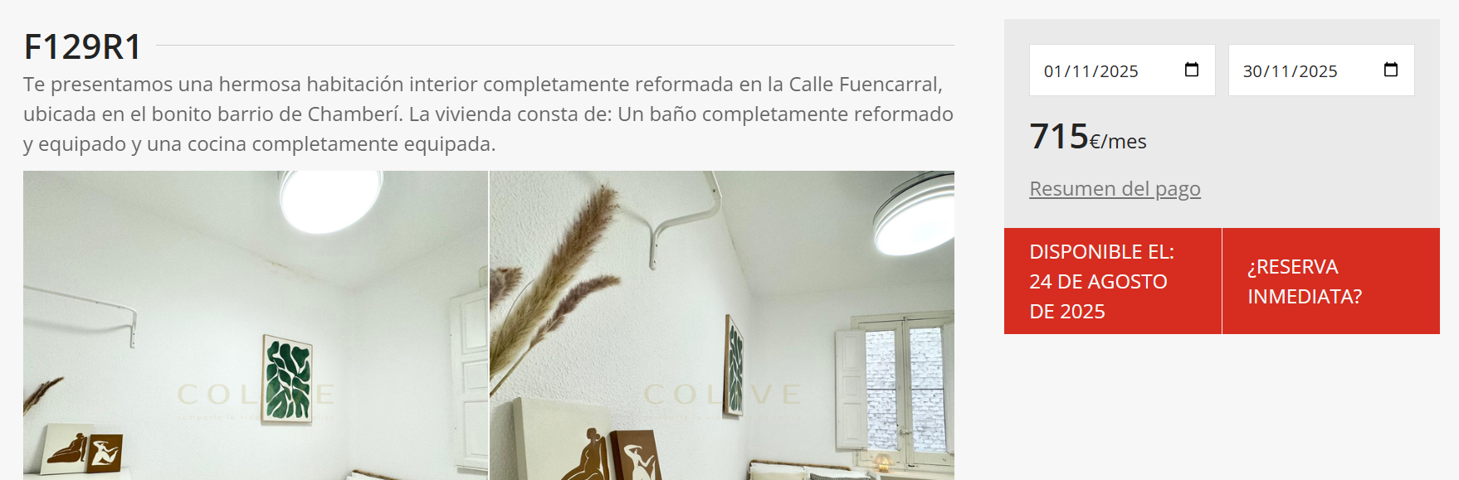
Hallazgos y propuestas UX/UI
Resultados de búsqueda: Listado de habitaciones disponibles
Inconsistencias en la página de resultados
1. Aunque ya se detectó que el calendario permite seleccionar fechas inválidas, este error afecta también a la página de resultados.
2. Esta inconsistencia ocurre cuando se accede con un rango inválido desde el inicio, algo ya descrito en los hallazgos 1 y 2, pero aquí afecta directamente a la interpretación del usuario sobre la disponibilidad real.
Complemento a la solución propuesta ( Hallazgos 1 y 2 ):
Validar fechas desde el calendario de inicio para evitar búsquedas inválidas.
Asegurar que solo se muestren habitaciones efectivamente reservables.

Slide 13
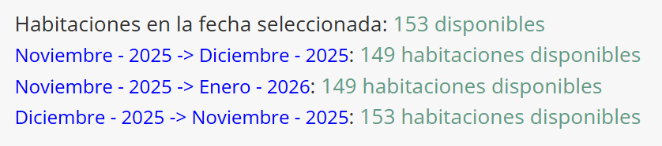
Hallazgos y propuestas UX/UI
Resultados de búsqueda: Listado de habitaciones disponibles
Solución
Las fechas alternativas son poco claras y difíciles de interpretar
Presentadas como texto largo, sin jerarquía visual.
Parecen información pasiva, no interactiva.
El usuario no sabe si son sugerencias o resultados distintos.
Mostrar tarjetas clicables con: Rango de fechas sugeridas.
Número de habitaciones disponibles.
Diferenciar visualmente la búsqueda actual de las sugerencias.
Diseño interactivo claro: contraste, hover, icono.

Slide 14
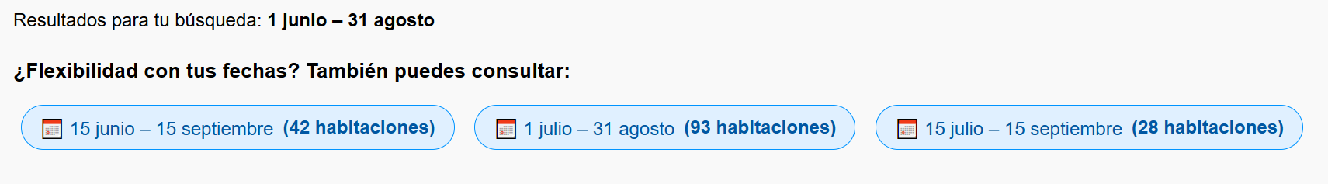
Hallazgos y propuestas UX/UI
Resultados de búsqueda: Listado de habitaciones disponibles
Propuesta Visual

Slide 15
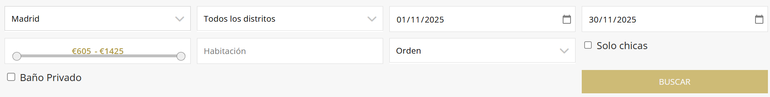
Hallazgos y propuestas UX/UI
Resultados de búsqueda: Listado de habitaciones disponibles
Filtros visualmente sobrecargados y con jerarquía excesiva
1. Ocupan espacio considerable en vertical.
2. Compiten visualmente con los resultados de habitaciones.
3. La disposición en varias filas dificulta una lectura rápida y clara.
Solución
Rediseñar los filtros con enfoque horizontal y minimalista.
Distribución horizontal en una sola línea.
Cada filtro es un botón con icono + texto que despliega modal de opciones.

Slide 16
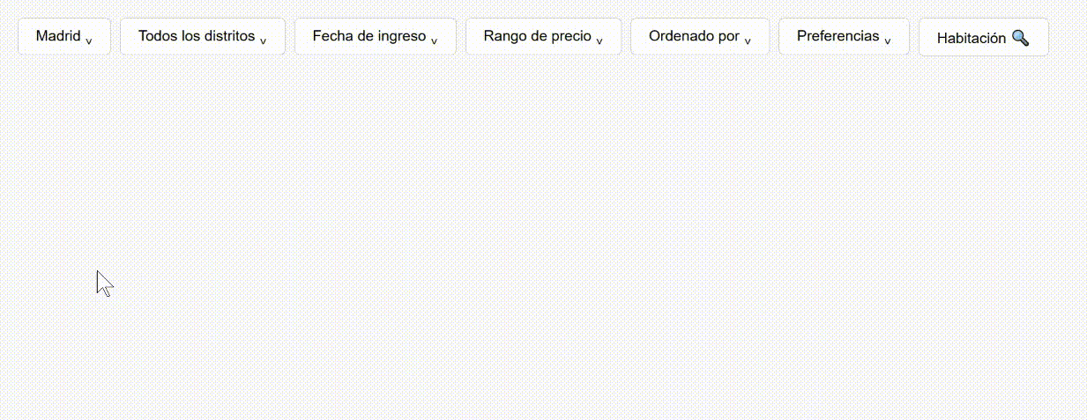
Hallazgos y propuestas UX/UI
Resultados de búsqueda: Listado de habitaciones disponibles
Propuesta Visual
DEMO VIDEO

Slide 17
Hallazgos y propuestas UX/UI
Proceso de reserva:
Desde la ficha de la habitación hasta la confirmación

Slide 18
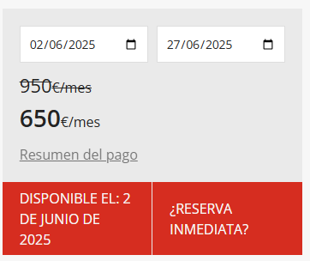
Hallazgos y propuestas UX/UI
Paso 1: Habitación no reservable mostrada como disponible
Acceso a habitaciones no reservables por fechas no válidas:
1. El usuario puede acceder a una habitación aparentemente disponible, pero no reservable si no cumple con la estancia mínima.
2. Se muestran elementos confusos.
3. Botón de reserva visible aunque no se puede continuar.
Solución
Validar fechas desde el calendario: impedir selección de rangos no válidos desde la Home.
En caso de que se llegara a esta situación por error, se recomienda:
Reemplazar “Disponible el…” por un mensaje claro con el mínimo requerido.
Sustituir el botón por dos opciones:
→ “Cambiar fechas”
→ “Contactar”

Slide 19
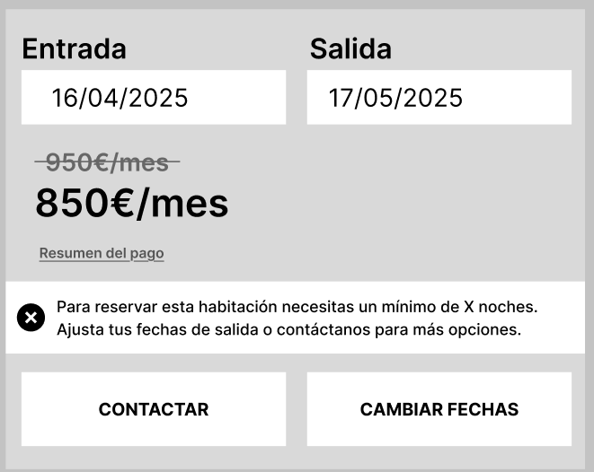
Hallazgos y propuestas UX/UI
Paso 1: Habitación no reservable mostrada como disponible
Propuesta Visual
Versión Actual

Slide 20
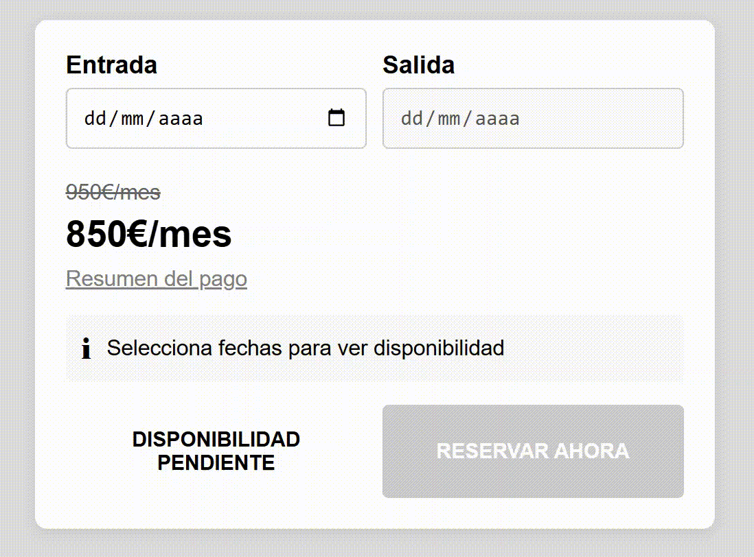
Hallazgos y propuestas UX/UI
Paso 1: Habitación no reservable mostrada como disponible
DEMO VIDEO

Slide 21
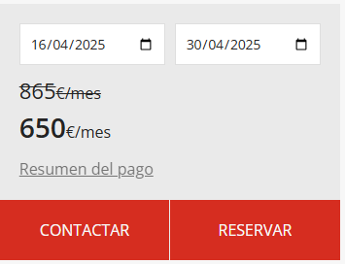
Hallazgos y propuestas UX/UI
Paso 1: Elección de Fechas
HABITACIÓN DISPONIBLE:
1. El botón “CONTACTAR” Puede confundirse con un paso necesario del proceso o distraer de la acción principal: reservar.
Solución: Puede renombrarse como “¿Tienes dudas?” o moverlo a un enlace más discreto, debajo del botón de reserva.
2. Falta de confirmación visual de disponibilidad
Solución: Añadir un texto claro, como:
¡Esta habitación está disponible para tus fechas seleccionadas!

Slide 22
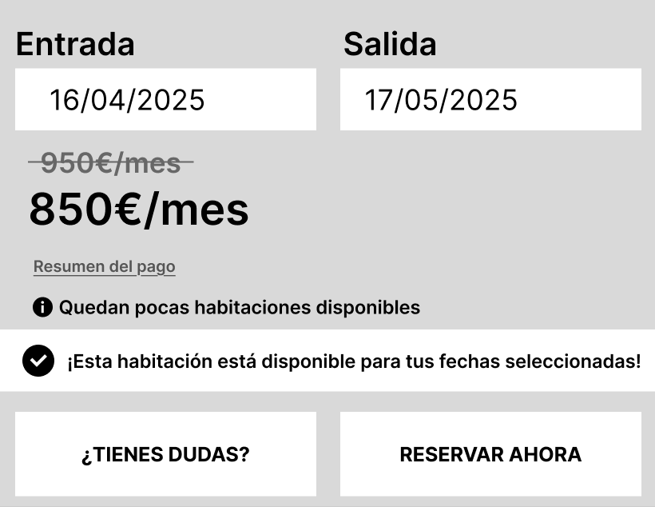
Hallazgos y propuestas UX/UI
Paso 1: Elección de Fechas
Versión Actual
Propuesta Visual

Slide 23
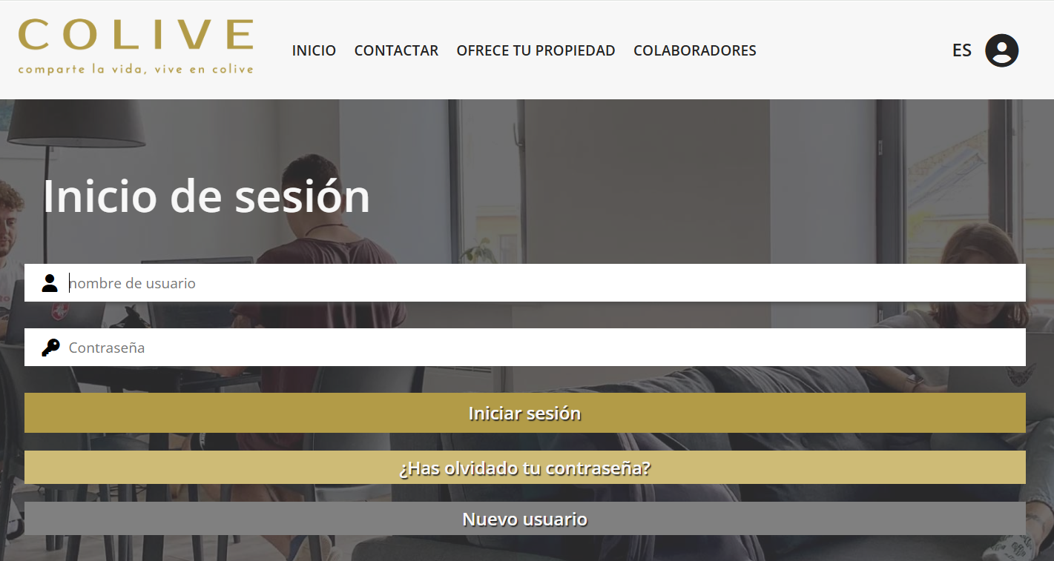
Hallazgos y propuestas UX/UI
Paso 2: Inicio de Sesión / Registro
Proceso de autenticación desconectado del flujo de reserva
1. Pérdida del contexto al redirigir a una página de login genérica
Solución:
Se propone rediseñar por completo la página de autenticación, implementando una estructura de doble columna, inspirada en buenas prácticas de plataformas como Airbnb:
Solución
Columna izquierda: Diseño estructurado como un acordeón o wizard destacando los pasos del proceso:
1. Iniciar sesión o registrarse
2. Seleccionar extras
3. Facturación y método de pago
4. Confirmar reserva
Cada paso se activa cuando el anterior ha sido completado.
Columna derecha: Resumen visual de la reserva:
- Se presenta información esencial del alojamiento: imagen, título, fechas seleccionadas, duración, precio estimado.
- Este contenido se mantiene visible en todo momento, reforzando el contexto de lo que el usuario está reservando.

Slide 24
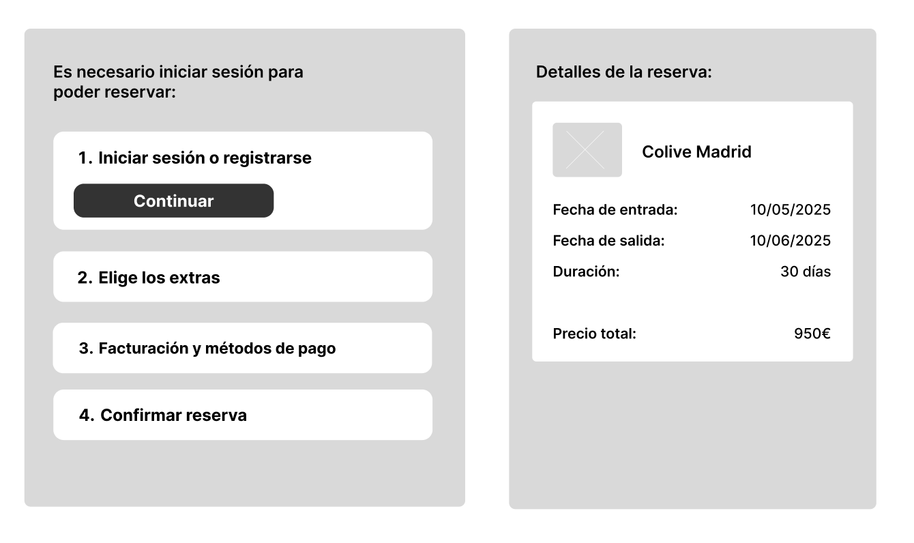
Hallazgos y propuestas UX/UI
Paso 2: Inicio de Sesión / Registro
Propuesta Visual
Versión Actual

Slide 25
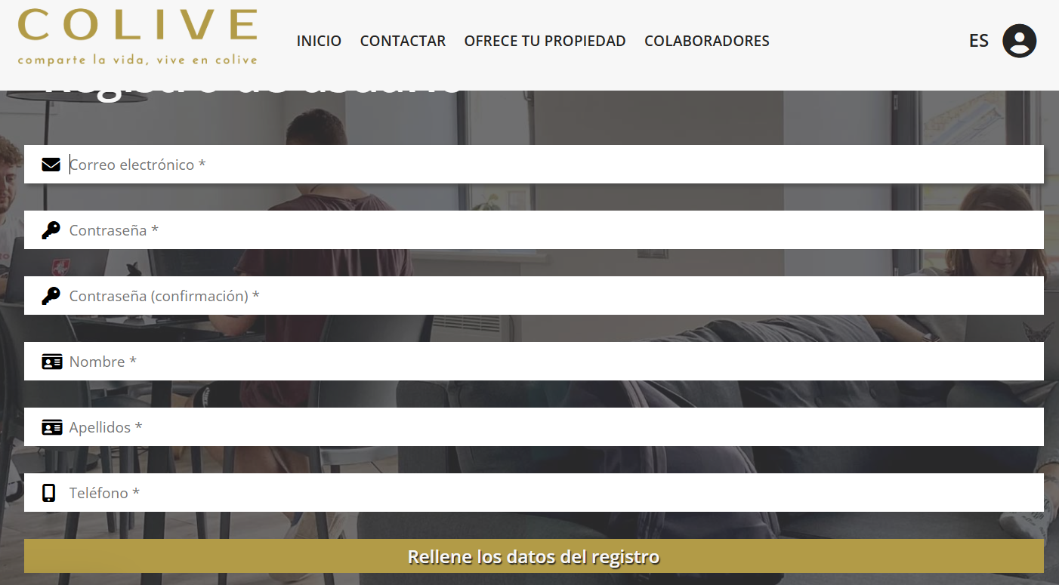
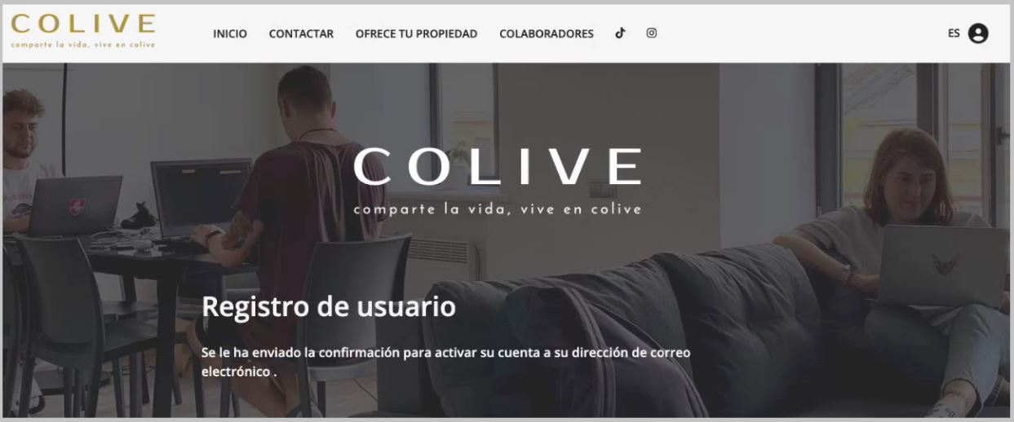
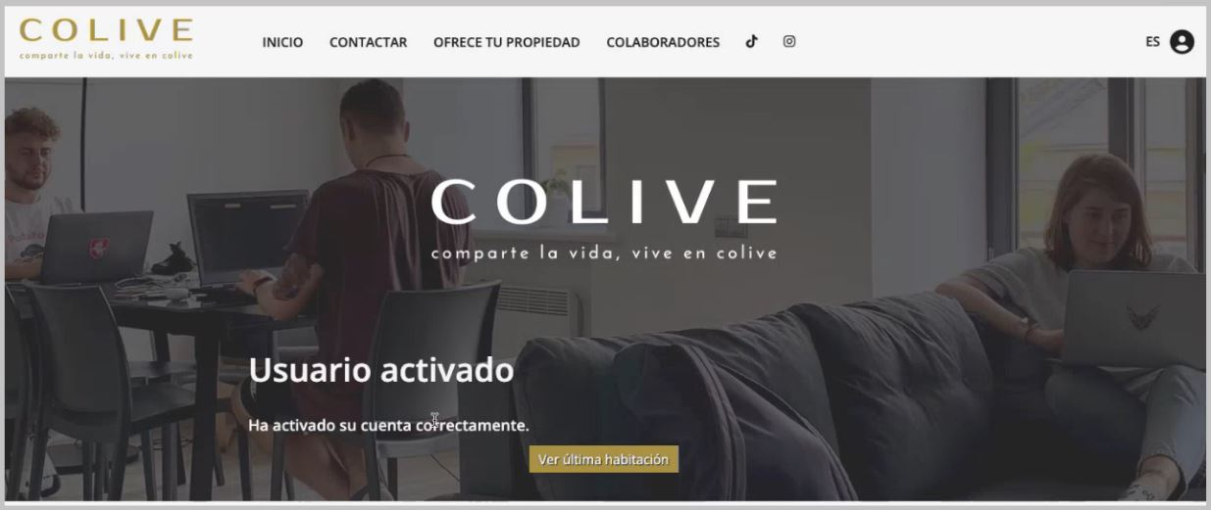
Hallazgos y propuestas UX/UI
Paso 2: Inicio de Sesión / Registro
2. Proceso de registro extenso y distribuido en múltiples páginas
Solución:
Implementar un proceso de autenticación progresivo, embebido dentro del flujo de reserva.
Paso 1: Elección de método de autenticación
- Autenticación rápida: Mediante Google o Apple (sin necesidad de completar formularios ni validar código).
- Registro manual: Introduciendo sus datos personales (nombre, teléfono y correo electrónico). Esta opción da inicio a un flujo progresivo dentro del entorno del sitio.
Solución

Slide 26
Hallazgos y propuestas UX/UI
Paso 2: Inicio de Sesión / Registro
2. Proceso de registro extenso y distribuido en múltiples páginas
Solución:
Este paso se activa solo si el usuario elige el registro manual. Tras ingresar sus datos, se debe verificar la identidad para continuar de forma segura.
Paso 2 (solo si elige registro manual): Verificación por código
Paso 3: Avance al siguiente paso del flujo de reserva
Una vez verificado el código, el sistema:
Cierra el modal de autenticación.
Habilita automáticamente el siguiente paso del wizard (Selección de extras)
Mantiene el resumen de la reserva visible en todo momento
Solución

Slide 27
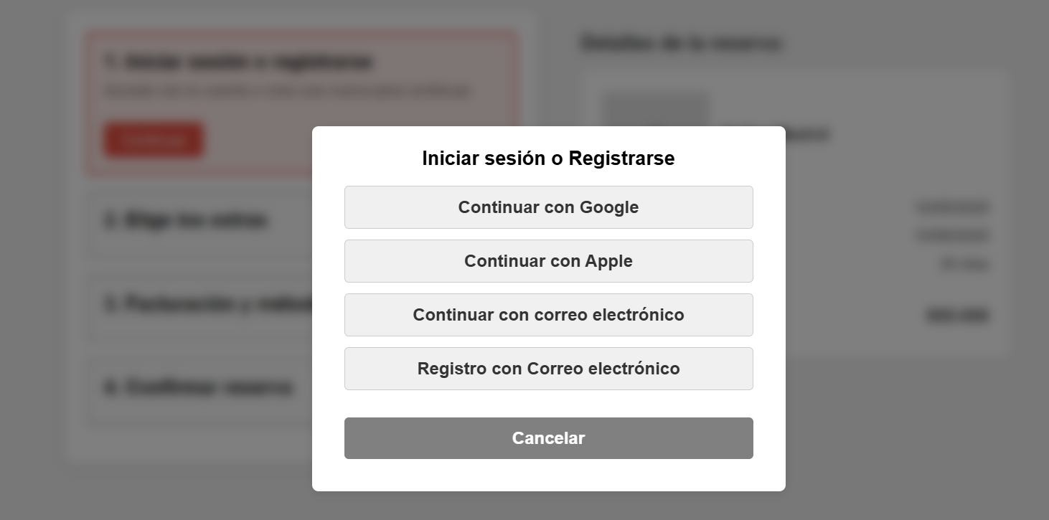
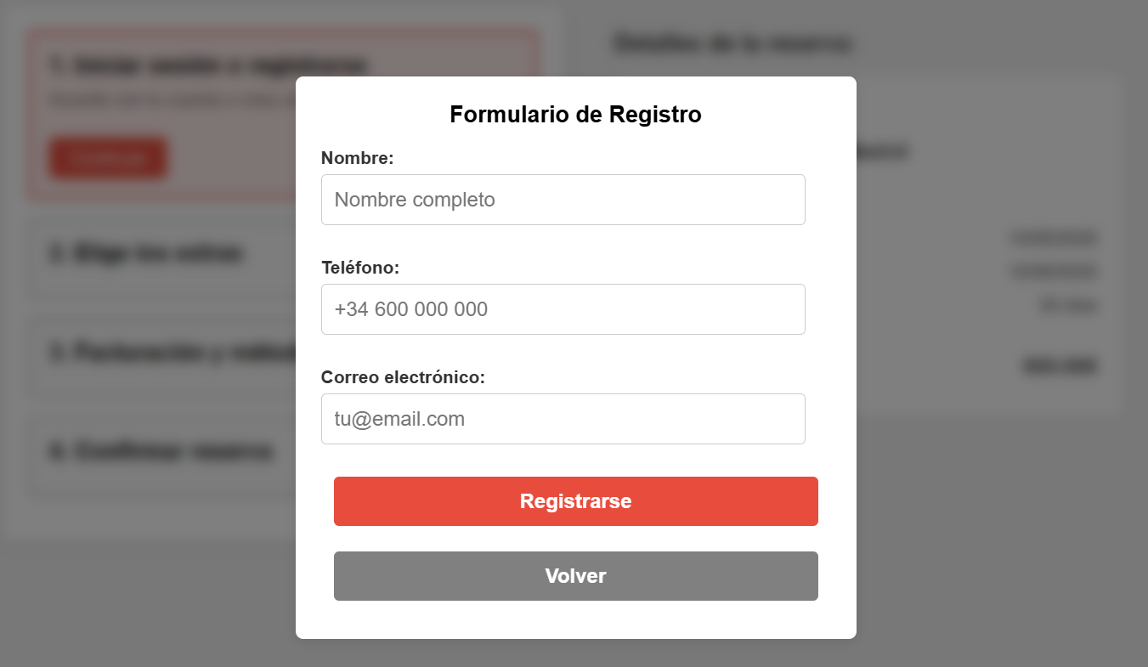
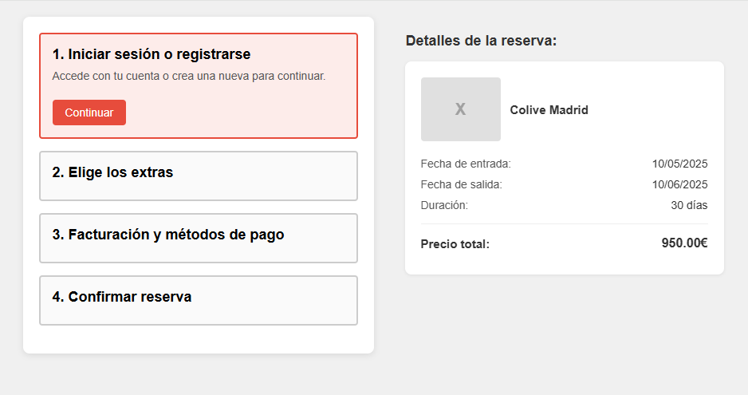
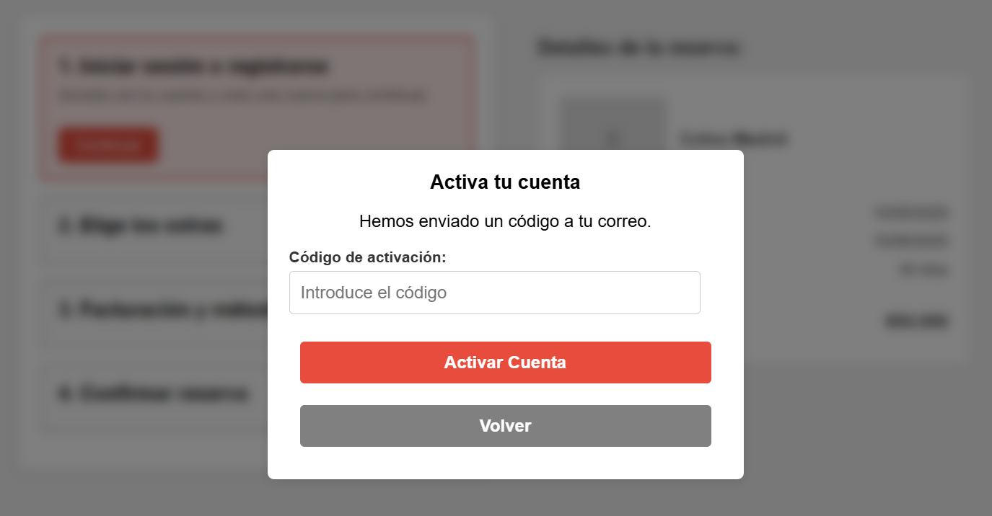
Hallazgos y propuestas UX/UI
Paso 2: Inicio de Sesión / Registro
Propuesta Visual
2
3
1
4

Slide 28
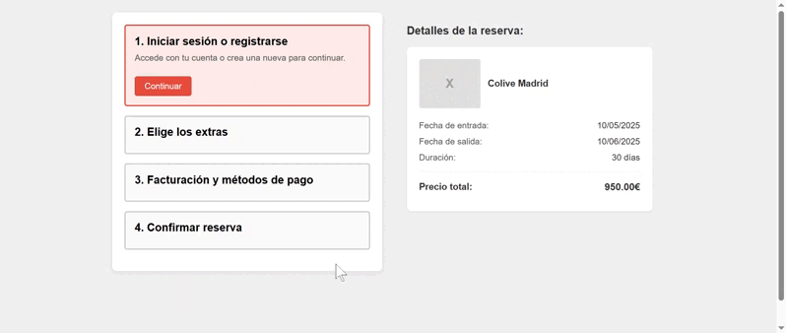
Hallazgos y propuestas UX/UI
Paso 2: Inicio de Sesión / Registro
DEMO VIDEO

Slide 29
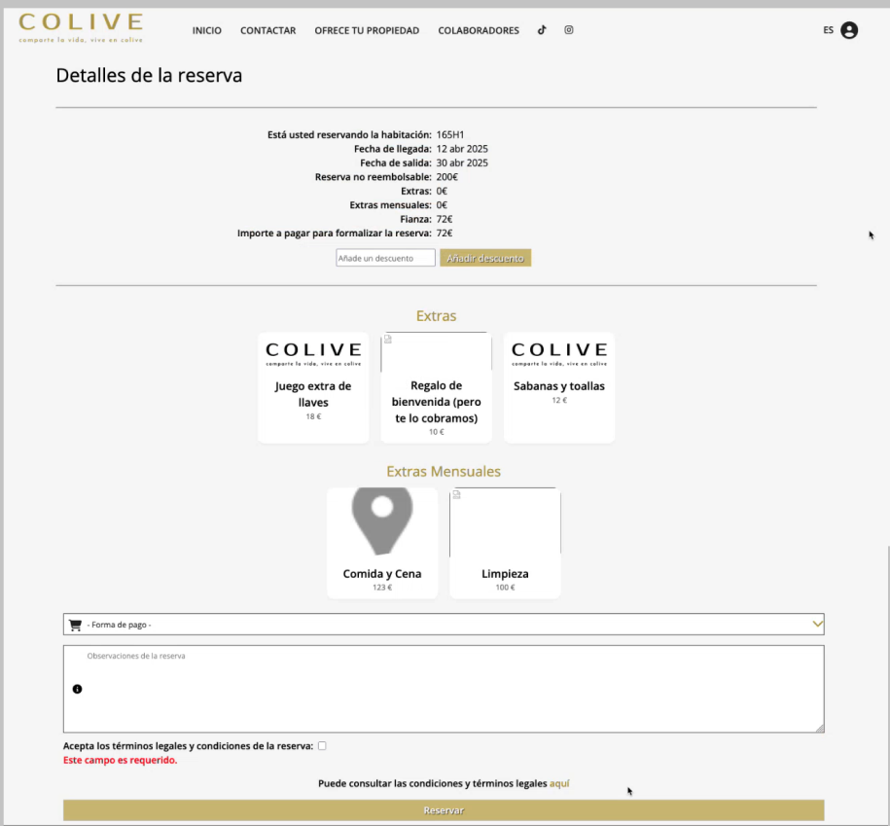
Hallazgos y propuestas UX/UI
Paso 3: Selección de extras, método de pago y facturación
Proceso de autenticación desconectado del flujo de reserva
1. Falta de jerarquía visual y estructuración poco clara
- La pantalla de extras y métodos de pago no se integra visualmente con el flujo previo.
- La información relevante (resumen de reserva, extras disponibles, métodos de pago) no está presentada de forma clara y organizada.
Solución:
- Una vez autenticado el usuario (tanto por inicio de sesión como por registro + verificación), el flujo continúa en una única pantalla que muestra con las 2 columnas y habilitado el paso 2 en el acordeón.
- Los extras que quiera el cliente, los va a ir seleccionando, y en la columna de los detalles de la reserva, los va a ir agregando y sumando en el precio total.
Solución

Slide 30
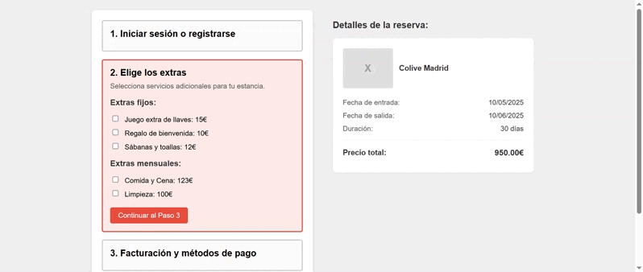
Hallazgos y propuestas UX/UI
Paso 3: Selección de extras, método de pago y facturación
DEMO VIDEO

Slide 31
Hallazgos y propuestas UX/UI
Paso 3: Selección de extras, método de pago y facturación
Proceso de autenticación desconectado del flujo de reserva
2. Fragmentación del formulario de facturación
Los datos de facturación se solicitan después de completar el pago, lo cual rompe la lógica: el usuario piensa que ya ha terminado y no espera tener que volver a rellenar un formulario.
Solución:
- Integrar los campos obligatorios de facturación en esta misma pantalla, antes de proceder al pago.
- Una vez validados los campos, habría que elegir el método de pago para continuar con la pasarela de pagos o TPV.
Solución

Slide 32

Hallazgos y propuestas UX/UI
Paso 3: Selección de extras, método de pago y facturación
DEMO VIDEO

Slide 33
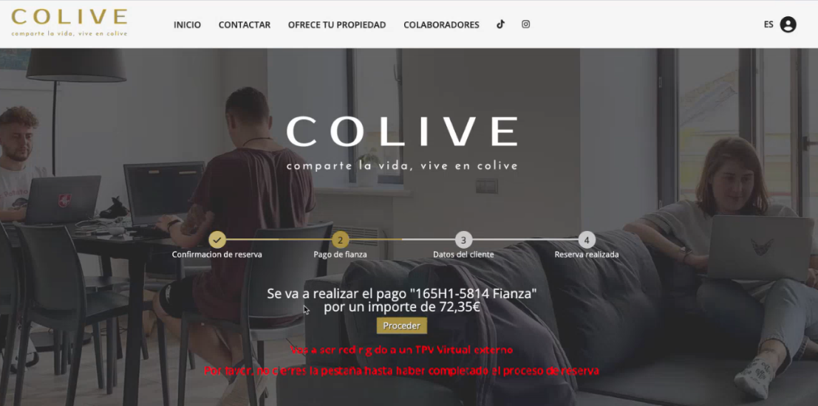
Hallazgos y propuestas UX/UI
Paso 4: Confirmación de pago de fianza
Pantalla intermedia innecesaria
Se rompe el flujo natural: el usuario hace clic en “Reservar” esperando ir directo a la pasarela.
Solución:
Eliminar pantalla intermedia y mostrar mensaje directamente en el paso anterior.
- Incluir claramente el mensaje del importe de la fianza a pagar en el mismo Paso 3, justo antes del botón "Proceder al pago".
Ejemplo de mensaje:
“Vas a realizar el pago de fianza por un importe de 72,35€ mediante tarjeta. Este es un pago único y se deducirá inmediatamente tras completar el siguiente paso.”
Solución

Slide 34
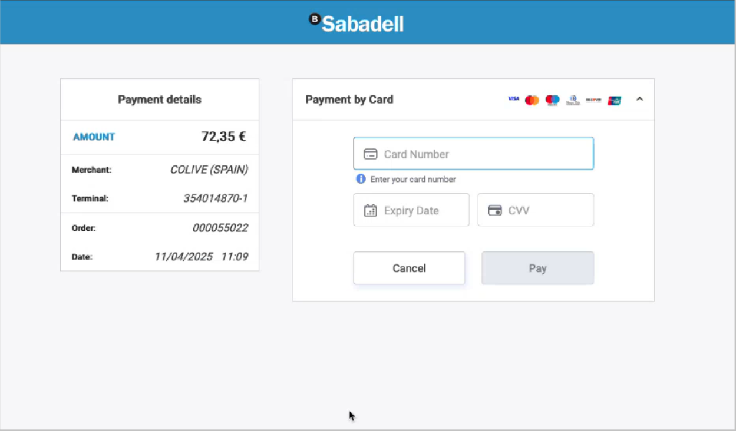
Hallazgos y propuestas UX/UI
Paso 5: TPV Virtual - Pago con tarjeta
Cambio abrupto de entorno visual
Al hacer clic en "Proceder", el usuario es redirigido a una nueva página (entorno externo del banco - TPV), no hay señales claras de que el usuario siga dentro del proceso seguro de Colive.
Solución:
Implementar el TPV como ventana modal (popup) embebida.
En lugar de redirigir a una nueva pestaña o página, se puede implementar el TPV en una ventana modal dentro del mismo entorno de Colive.
Esto mantiene al usuario visualmente dentro del sitio y reduce la fricción.
Solución

Slide 35
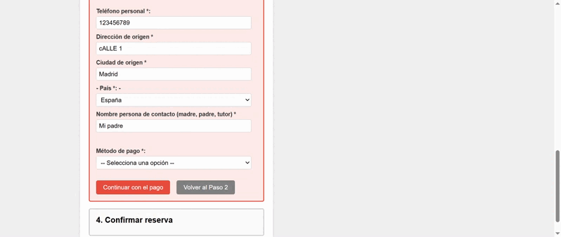
Hallazgos y propuestas UX/UI
Paso 5: TPV Virtual - Pago con tarjeta
DEMO VIDEO

Slide 36
Hallazgos y propuestas UX/UI
Paso 5: TPV Virtual - Pago con tarjeta
Falta de instrucciones claras dentro del TPV
Una vez dentro del TPV, no se le informa al usuario que, tras introducir los datos, debe hacer clic en “Continuar” para finalizar correctamente el pago.
Solución:
Mostrar instrucciones claras y persistentes antes de abrir el TPV o dentro del modal.
- Antes de abrir el TPV (ya sea en modal o redirección), mostrar un mensaje visible con íconos o advertencias como:
"Serás redirigido a una pasarela de pago segura. Para completar tu reserva debes hacer clic en el botón 'Continuar' dentro del formulario de pago después de introducir los datos de tu tarjeta."
Solución

Slide 37
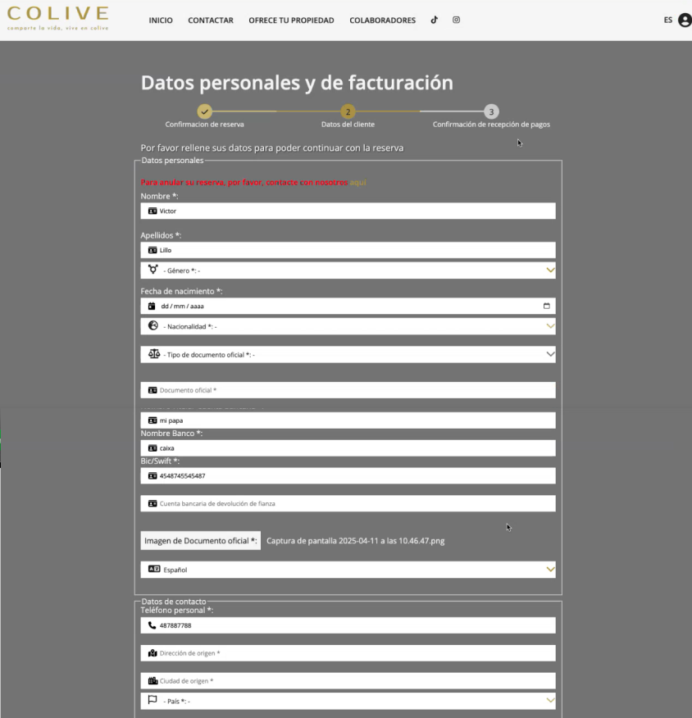
Hallazgos y propuestas UX/UI
Paso 6: Confirmación de Reserva y Cierre del Proceso
Formulario de Facturación Post-Pago
Actualmente, después de realizar el pago, el usuario es dirigido a un formulario de facturación. Sin embargo, en nuestro rediseño, este formulario ya se ha integrado antes del pago, lo que hace redundante este paso.​
Solución:
Eliminar el Formulario de Facturación Post-Pago:
- Dado que ya se ha integrado antes del pago en el Paso 3, es coherente eliminar este paso para evitar redundancias y posibles confusiones.
Solución

Slide 38
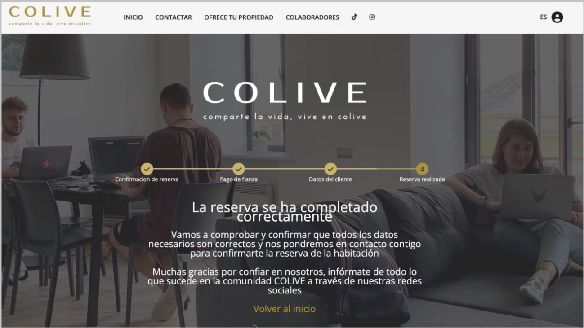
Hallazgos y propuestas UX/UI
Paso 6: Confirmación de Reserva y Cierre del Proceso
Página de Confirmación de Reserva
Tras el pago, se muestra una página que indica que la reserva está completada. Esta página es clara y proporciona al usuario la seguridad de que su proceso ha finalizado correctamente.
Solución:
Mejorar la página de confirmación de la reserva, incluyendo la siguiente información:
- Resumen de la reserva: Incluir detalles como fechas de entrada y salida, habitación seleccionada e importe pagado.​
- Información de Contacto: Proporcionar datos del anfitrión o del equipo de soporte para resolver posibles dudas.​
- Próximos Pasos: Indicar al usuario qué esperar a continuación, como la recepción de un correo con detalles adicionales o instrucciones para el check-in.​
- Opciones de Gestión de Reserva: Ofrecer botones para descargar la factura, modificar la reserva o contactar al soporte.
Solución
VER DEMOSTRACIÓN COMPLETA EN VIVO
Código de activación por defecto: 1234

Slide 39
Secciones del Perfil del Cliente: Análisis de Secciones
A continuación se analiza la experiencia del usuario una vez ha completado su reserva, centrándonos en las diferentes secciones del perfil que Colive.es ofrece actualmente.
Se identifican áreas de mejora en estructura, presentación de la información y acciones disponibles, con propuestas enfocadas en claridad, accesibilidad y coherencia visual con el resto de la plataforma.

Slide 40
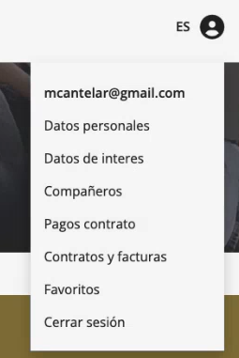
Hallazgos y propuestas UX/UI
Perfil de usuario: Navegación / Menú principal
Menú excesivamente largo y fragmentado
El usuario ve un listado vertical extenso con todas las secciones, esto podría dificultar localizar rápidamente la sección deseada.
Solución: Menú unificado “Mi cuenta” con subsecciones
Sustituir el menú completo por un único enlace que se llame “Mi cuenta” o “Mi perfil” en el menú desplegable del encabezado cuando un usuario ha iniciado sesión.
Dentro de la página, se podría mantener una estructura de dos columnas similar a la propuesta para el flujo de reserva:
Solución
Columna Izquierda (Navegación): Un menú vertical fijo con las opciones. Esta sería la evolución natural del menú desplegable actual, pero siempre visible dentro del contexto de la página de perfil.
Columna Derecha (Contenido): El contenido de la sección seleccionada.

Slide 41
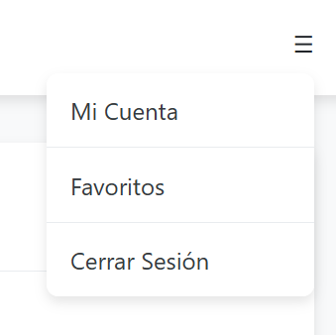
Hallazgos y propuestas UX/UI
Perfil de usuario: Navegación / Menú principal
Versión Actual
Propuesta Visual

Slide 42
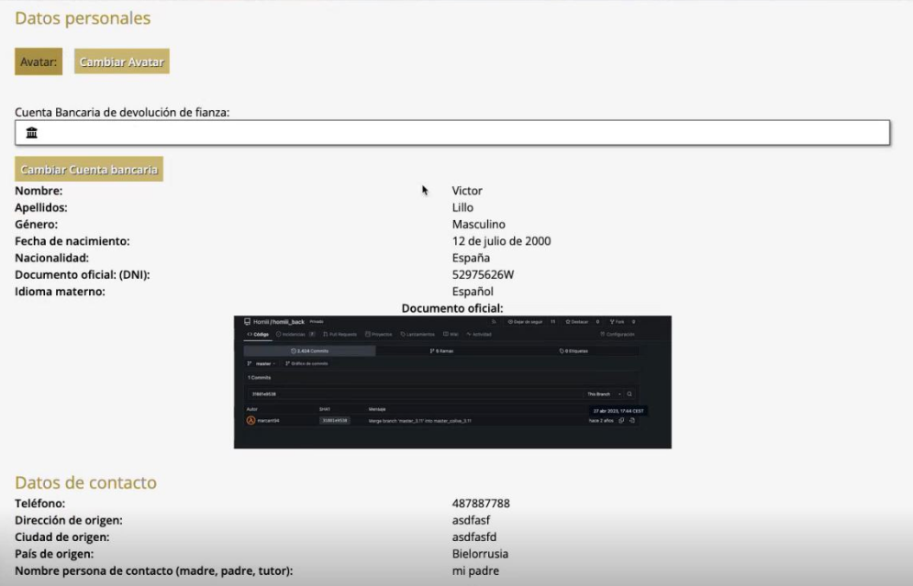
Hallazgos y propuestas UX/UI
Perfil de usuario: Datos personales
Presentación poco atractiva de los datos estáticos
Los datos del cliente se muestran en un listado de texto plano, sin elementos gráficos ni jerarquía visual. Esto dificulta la lectura rápida y la percepción de un entorno cuidado, aunque los campos no sean editables.
Solución: Mejora del diseño visual y jerarquía de la información
Agrupar los datos en tarjetas o bloques temáticos (p.ej. “Información personal”, “Cuenta bancaria”, “identificación”, “Datos de contacto”) con un sutil fondo claro o borde inferior para separar secciones.
Incorporar iconos ante cada grupo (por ejemplo, un sobre para correo, un teléfono para el móvil), reforzando la asociación visual y mejorando el escaneo.
Solución

Slide 43
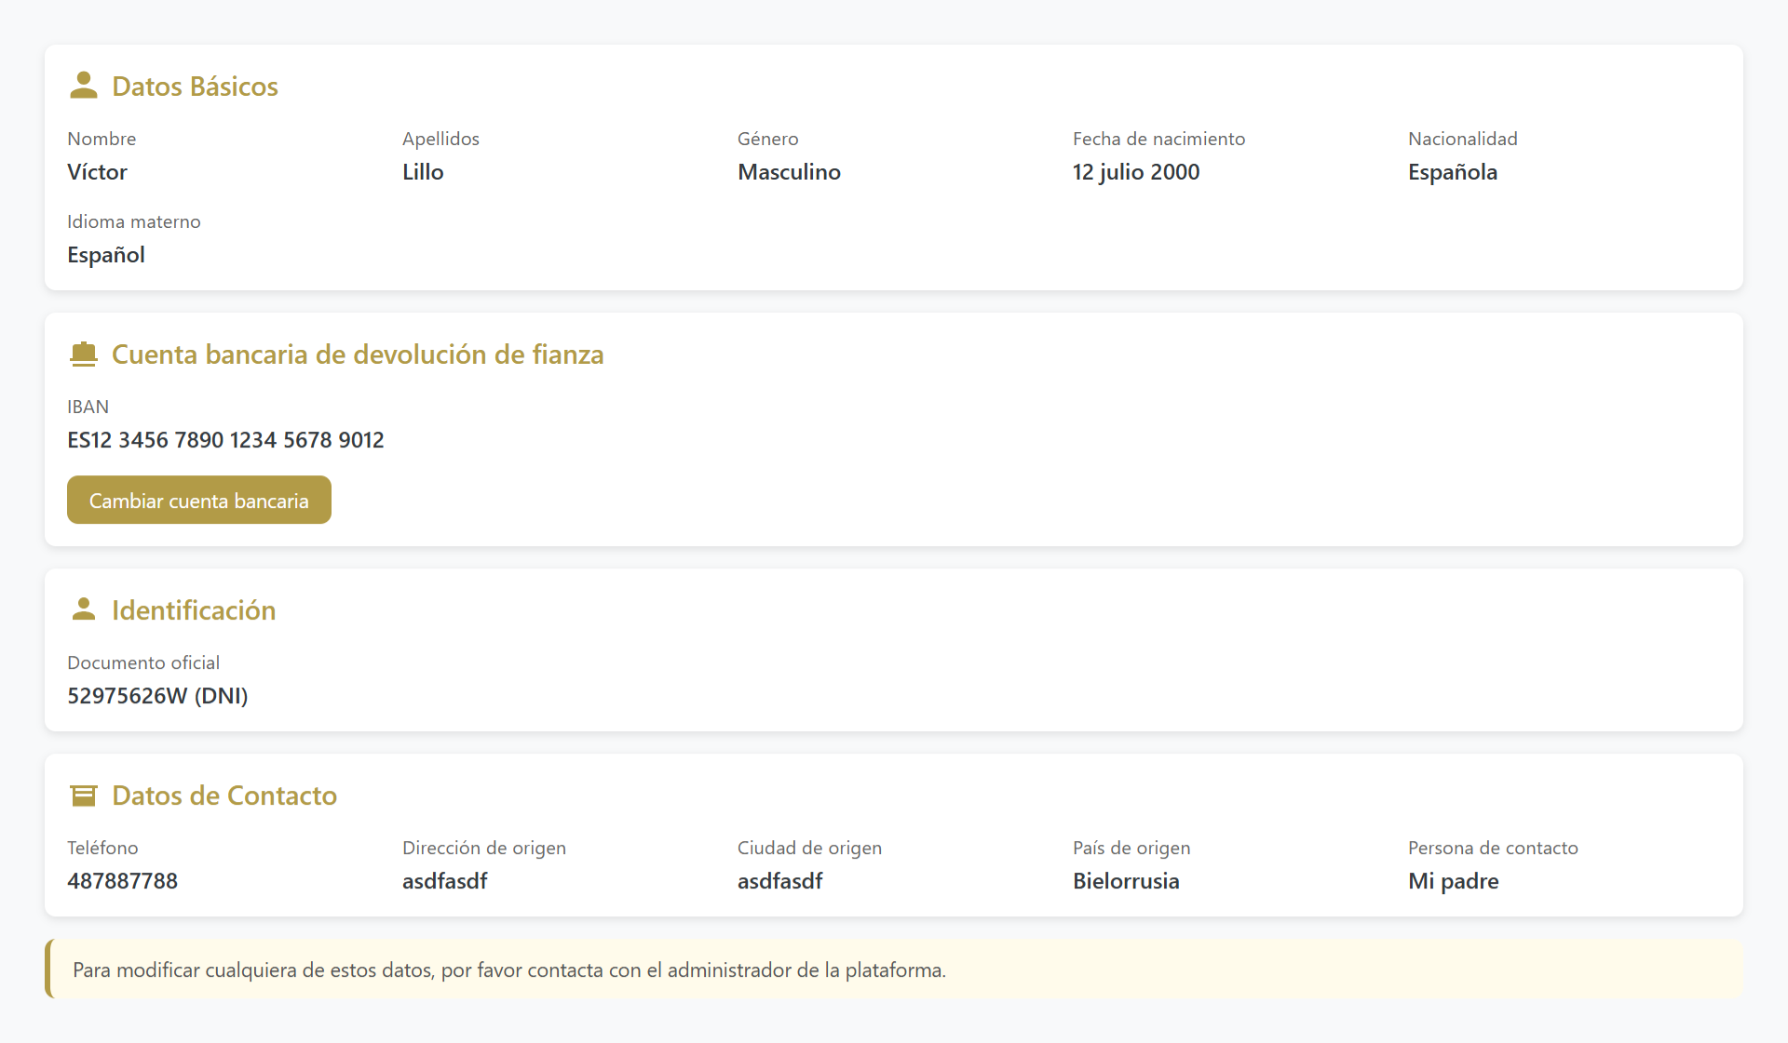
Hallazgos y propuestas UX/UI
Perfil de usuario: Datos personales
Propuesta Visual
Versión Actual

Slide 44
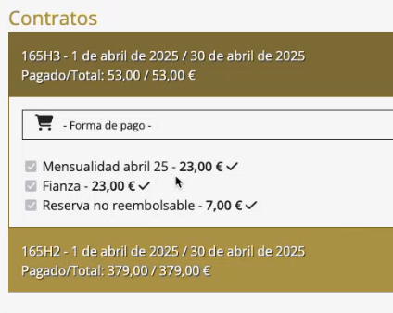
Hallazgos y propuestas UX/UI
Perfil de usuario: Pago contratos
Terminología de sección poco clara y ausencia de CTA final de pago
Etiqueta “Pago contratos” en el menú no refleja todos los tipos de pagos gestionables
Sin confirmación visual tras selección de checkboxes.
Usuario confundido sobre cómo proceder.
Soluciones:
Renombrar a "Mis pagos pendientes" para mayor claridad.
Mostrar en tiempo real el total a pagar al ir seleccionando los pagos pendientes.
Implementar tarjetas con etiquetas y estados visibles (Pagado / Pendiente)
Soluciones

Slide 45
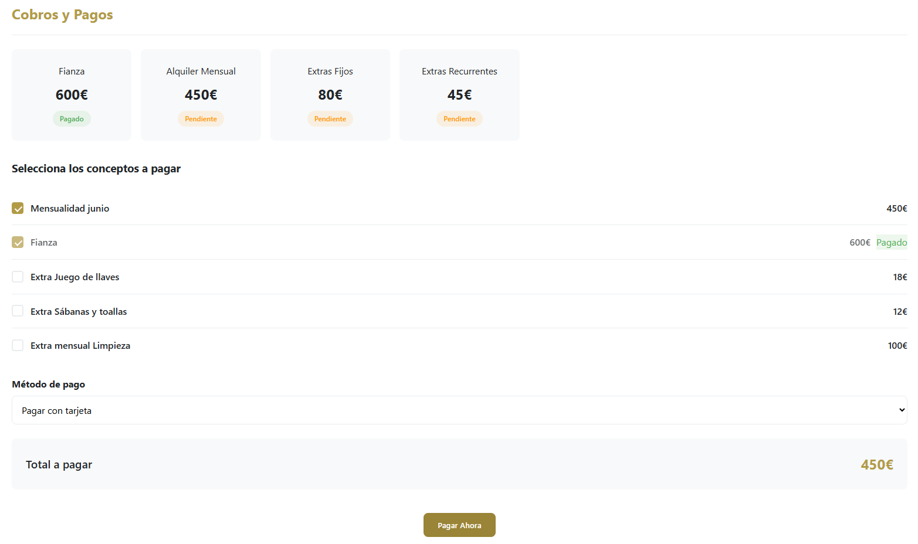
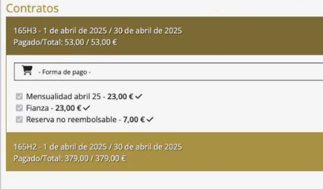
Hallazgos y propuestas UX/UI
Perfil de usuario: Pago contratos
Propuesta Visual
Versión Actual

Slide 46
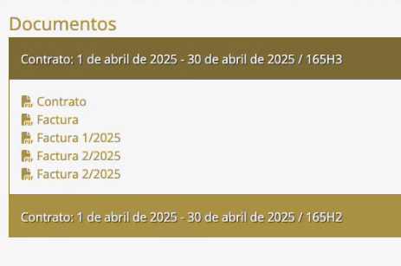
Hallazgos y propuestas UX/UI
Perfil de usuario: Contratos y Facturas
Listado genérico sin metadatos ni acciones directas
Documentos presentados como simples enlaces de texto.
Ausencia de metadatos clave (fecha de emisión, tipo de documento).
Falta de acciones directas para ver o descargar
Solución
Implementar tarjetas con icono, título y fecha de emisión.
Añadir botones destacados "Ver" y "Descargar".
Opcional: Incorporar filtros por año y tipo de documento

Slide 47
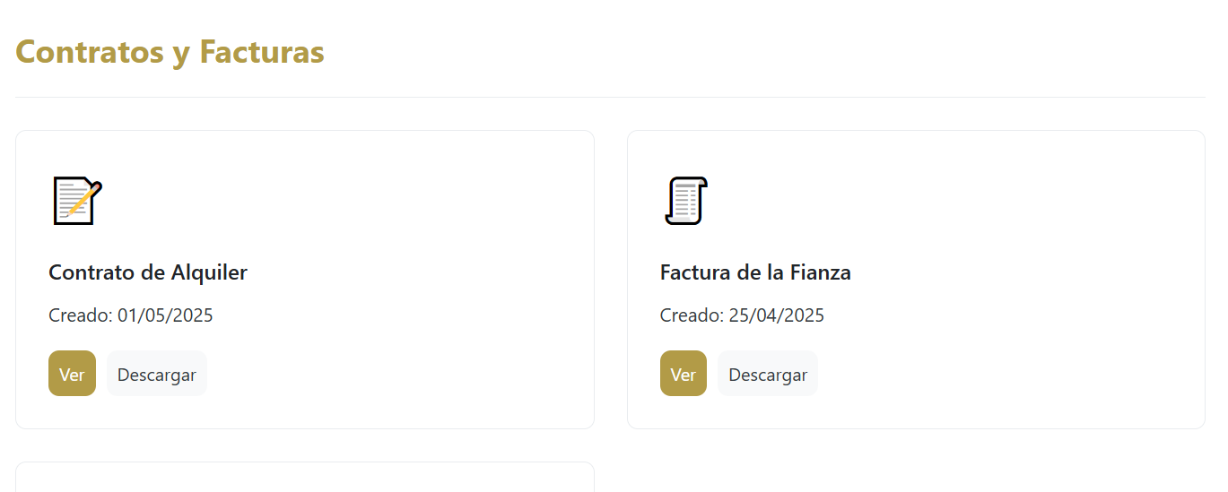
Hallazgos y propuestas UX/UI
Perfil de usuario: Contratos y Facturas
Versión Actual
Propuesta Visual

Slide 48
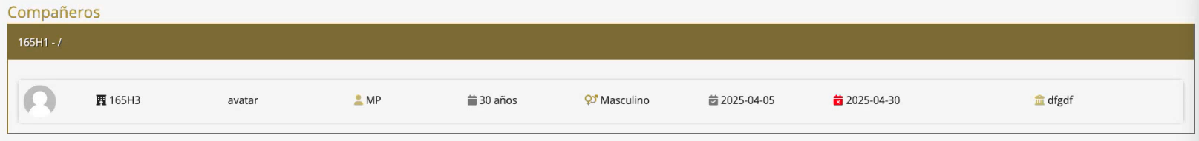
Hallazgos y propuestas UX/UI
Perfil de usuario: Compañeros
Presentación rígida y sin jerarquía visual
Presentación en tabla rígida sin jerarquía visual.
Disposición que dificulta escanear rápidamente la información.
Ausencia de elementos distintivos entre compañeros.
Solución
Implementar grid de tarjetas individuales con foto destacada.
Establecer jerarquía tipográfica para nombre, edad y género.
Añadir botón "Contactar" accesible en cada tarjeta.

Slide 49
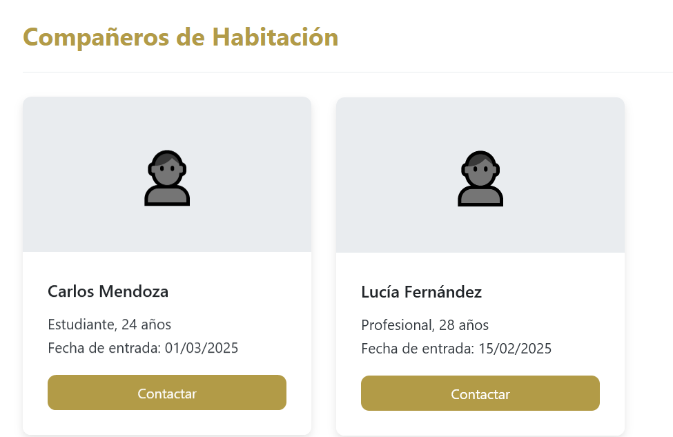
Hallazgos y propuestas UX/UI
Perfil de usuario: Compañeros
Propuesta Visual
Versión Actual

Slide 50
Hallazgos y propuestas UX/UI
Perfil de usuario
VER DEMOSTRACIÓN COMPLETA EN VIVO

Slide 51
Correos automáticos post-reserva
En esta fase final del recorrido del usuario, cada correo representa un punto de contacto que refuerza la experiencia, la confianza y la claridad del servicio.
Se ha rediseñado por completo el contenido, estructura y tono de los principales mensajes enviados por la plataforma Colive, manteniendo la coherencia con la identidad visual y los flujos UX propuestos.

Slide 52
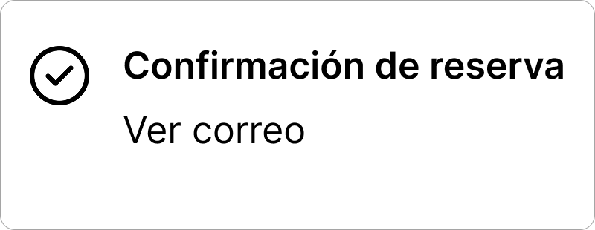




Hallazgos y propuestas UX/UI
Correos automáticos post-reserva
A continuación, se presentan las propuestas de correos organizadas de forma interactiva:

Slide 53
Páginas institucionales clave: rediseño y optimización UX/UI
Además del rediseño funcional del proceso de reserva, se han auditado y rediseñado 3 páginas clave con valor institucional y estratégico para Colive:
Página de Contacto libre
Página Ofrece tu propiedad
Página de Colaboradores

Slide 54



Hallazgos y propuestas UX/UI
Páginas institucionales clave
A continuación, se presentan propuestas de diseño en las páginas mencionadas de forma interactiva:

Slide 55
¿Qué impacto pueden tener estas mejoras?
Reducción del abandono durante el proceso de reserva.
Mayor claridad y confianza en la navegación del perfil de usuario.
Una experiencia más fluida, coherente y profesional.
Mayor conversión de usuarios que completan una reserva.
Mejora en la percepción general de marca y servicio.

Slide 56
Enfoque de diseño UX/UI aplicado
Durante esta auditoría he buscado no solo detectar problemas, sino entender cómo afectan al usuario final y al negocio.
Todas las soluciones propuestas están pensadas para ser claras, realistas y alineadas con los objetivos de Colive.
Me enfoco en:
Diseñar experiencias simples, lógicas y centradas en el usuario.
Detectar barreras reales con empatía y visión crítica.
Traducir esos hallazgos en mejoras concretas y aplicables.
Mantener una coherencia visual y funcional a largo plazo.

Slide 57
¡Gracias por su atención!
Daniel Felipe Zapata Martinez
Diseñador UX/UI

